Slide 1

UNIVERSIDAD AUTÓNOMA DEL ESTADO DE MÉXICO
FAC. DE PLANEACIÓN URBANA Y REGIONAL
UA: SOCIOLOGÍA URBANA I
UNIDAD 3
TEMA: Marco histórico contextual de la sociología urbana del siglo XXI
MATERIAL VISUAL: DIAPOSITIVAS
Elaboró
Yadira Contreras Juárez, 2018

Slide 2
INTRODUCCIÓN
La UA (unidad de aprendizaje) Sociología Urbana 2, misma que se imparte en el sexto semestre de la licenciatura en Planeación Territorial, es de corte teórico, integrada en el área de Sociedad y Territorio.
La importancia de esta UA en la currícula de la licenciatura recae en el estudio y análisis que se hace entre sociedad y territorio, y la ciudad como producto material de la sociedad.
Derivado de lo anterior , Sociología Urbana 2 tiene cuatro unidades de competencia: Unidad I. El modelo de la modernidad y sus críticas, Unidad II. Transformaciones físicas y sociales de las ciudades actuales, Unidad III. Los nuevos enfoques en las ciencias sociales y la sociología urbana y Unidad IV. Temáticas especializadas de sociología urbana. De la unidad 3 se eligió el subtema 3.2 Posmodernismo. Esta corriente, como otras, fue un parteaguas para comprender la epistemología de las ciencias sociales de finales de siglo XX. El tema es base para comprender y analizar: 1) el contexto de la sociología urbana posmoderna y 2) la base de las nuevos enfoques de la sociología urbana de finales del siglo XX y principios del siglo XXI.
JUSTIFICACIÓN
En una UA teórica como Sociología Urbana 2 se requiere de resúmenes que ayuden al estudiante a procesar información. Mostrar en enunciados cortos y esquemas apoya el proceso de enseñanza-aprendizaje. Por ello, la importancia de realizar este material didáctico.
La contribución que tendrá en los estudiantes este material visual que se muestra recae en que a través de exponer algunos elementos históricos contextuales de la sociedad de finales del siglo XX y principios del XXI (del capítulo de la referencia bibliográfica, Ullán de la Rosa, Francisco Javier, 2014, Sociología Urbana: de Marx y Engels a las escuelas posmodernas. Centro de investigaciones sociológicas, España) ayudará a comprender el tema. El propósito del material didáctico es que al finalizar la exposición estructuren cómo fue el contexto histórico que llevó a una transformación en todos los ámbitos: social, territorial, político, económico. En esta presentación se muestra la importancia que tuvieron estos cambios en la cultura, en la ciudad , particularmente en el Urbanismo y la Arquitectura. También se considera importante la presentación porque es la base para analizar los nuevos enfoques teóricos de la sociología urbana del siglo XXI que se abordarán en la unidad 4.

Slide 3
GUÍA DE USO:
El material presentado está en versión Microsoft Office Power Point 2010.
El orden de la exposición es el siguiente:
La emergencia de la epistemología posmoderna en las ciencias sociales
El paradigma posmoderno y los movimientos políticos, sociales y culturales
La encarnación del paradigma cultural posmoderno en el urbanismo y la arquitectura de la ciudad

Slide 4
Referencias:
* Ullán de la Rosa, Francisco Javier, 2014, Sociología Urbana: de Marx y Engels a las escuelas posmodernas. Centro de investigaciones sociológicas, España. Páginas de consulta: 174-196

Slide 5
La sociología urbana de la ciudad posmoderna y poSindustrial.

Slide 6
1. LA emergencia de la epistemología posmoderna en las ciencias sociales

Slide 7
Para comprender la sociología urbana del siglo XXI debemos conocer la diferenciación entre:
Sociedad posmoderna | Paradigma posmoderno
Momento de la historia caracterizada por una fase del capitalismo: posfordista, posindustrial | Proyecto epistemológico ético y estético

Slide 8
Sociedad Posmoderna
Fin de un modelo basado en la producción estandarizada de masa debido a un cambio tecnológico y al fenómeno de la globalización.
La sociedad posmoderna parte de la diversidad de la sociedad y adapta su producción a ella. Por ello, la obliga a cambiar sus métodos fordistas a otros más flexibles de organizar el trabajo.
El término capitalismo posindustrial hace referencia a:
El trasvase de la fuerza de trabajo de la industria hacia el sector servicios
El desembarco del capital en sectores económicos inmateriales (ocio, arte, servicios personales de todo tipo)

Slide 9
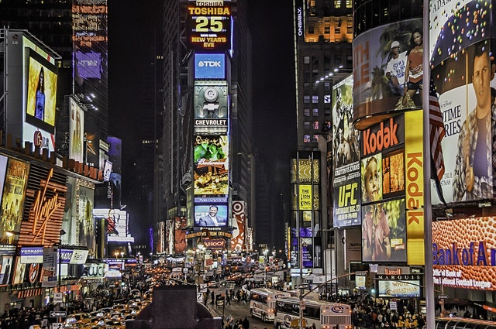
La ciudad es convertida en una mercancía material e inmaterial
Es producto del diseño (se restauran edificios y espacios)
Se crea una imagen glamourizada vía publicidad y vendida a sus visitantes

Slide 10
Paradigma Posmoderno
Forma de entender al mundo y de valorarlo como reacción a la moderna (en su versión radical pretende eliminarla).
El punto de partida es la crítica a la racionalización: el hombre no sólo es razón también es emoción , creación, imaginación
A partir de este aspecto se cuestiona que no se puede alcanzar el conocimiento absoluto pues la realidad se presenta por emociones y percepciones de los individuos, POR LO TANTO,
La verdad es cuestión de perspectiva o contexto

Slide 11
El Posmodernismo
Denuncia la pretensión de la modernidad para alcanzar la objetividad científica a través de la razón: colonizar la realidad, la naturaleza y al hombre para que aplicara ese verdad.
Está en contra de cualquier visión del mundo universalista y de posesión de la verdad
Están en contra del pensamiento binario de occidente: razón/emoción, naturaleza/cultura, cultura de élite/cultura popular, comunidad/sociedad, campo/ciudad.
Argumentan que puede haber una gran gama de posibilidades y no sólo un orden binario, por ejemplo, lo primitivo está entre nosotros y debemos protegerlo, no exterminarlo, e incorporar sus aspectos más positivos, como el comunitarismo , la integración con la naturaleza, etc. (Ullán, 2014: …)

Slide 12
Antecedentes teóricos de la crítica a la modernidad y al positivismo
Protoexistencialismo del siglo XIX: Kierkergaaard, Schopenhauer, Nietzsche
La Verstehen: Dilthey y Weber
Pragmatismo norteamericano de principios del siglo XX: G. Herbert Mead, John Dewey, William James
Interaccionismo simbólico: Best, Keller
Fenomenología de los años 1920: Husserl, Schütz
La escuela de Frankfurt: Horkheimer, Marcuse,
Cuestionan la modernidad, el positivismo, la forma de hacer ciencia, el capitalismo

Slide 13
Entonces,
La sociedad no puede entenderse de acuerdo a mecanismos abstractos y leyes sino desde su especificidad histórica a través de la superación de las barreras disciplinares, es decir la ciencia debe ser holística, superando la fragmentación categorial moderna.
Éste será una de las reivindicaciones de la ciencia posmoderna y del discurso dominante en las ciencias sociales contemporáneas

Slide 14
Teóricos de la posmodernidad
Marcuse: la sociedad industrial es represiva de los instintos más básicos de los individuos, los ha alienado.
Harold Garfinkel: Etnometodología =revitalización de los métodos cualitativos, interpretativos y contextuales. Los individuos dan sentido a lo que perciben a través de mapas congnitivos que son construidos a través de la interacción.
Roland Batres: Invita a la sociedad a resigificar desde abajo los discursos y los productos materiales construidos unilateralmente por el poder(incluidos el Urbanismo y la Arquitectura)
Foucault: se fija en las diferencias, en los discursos marginados. Desarrolla la idea de panóptico = relación entre el espacio construido-sociedad mismo que lo relaciona con la sociología urbana.
Jacques Derrida: propone la deconstrucción =demostrar que todo texto contiene una pluralidad de significados y por lo tanto una interpretación.

Slide 15
Teóricos de la posmodernidad
Gilles Deleuze y Felix Guatari: el sistema no necesita sublimar el deseo sexual, o cualquier tipo de deseo. No es un cálculo racional sino satisfactores de la líbido.
Jean Francois Lyotard: el pensamiento posmoderno no legitimó la verdad con argumentos lógicos o empíricos sino sobre la base de relatos sobre el conocimiento y el mundo =metanarrativas.
Baudrillard: Trató de mostrar lo simbólico en la produccióny reproducción de la economía capitalista mediado por la semiótica. Se vive en una sociedad de signos descontextualizados= la arquitectura posmoderna es un ejemplo de lo anterior.

Slide 16
2. El paradigma posmoderno estuvo relacionado con los movimientos políticos, sociales y culturales

Slide 17
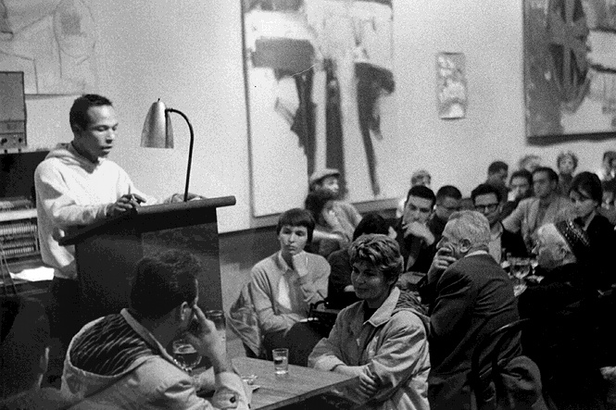
Movimientos contraculturales basados en el paradigma posmoderno
Beat Generation: grupo de escritores estadounidenses de la década de los cincuenta, así como al fenómeno cultural sobre el cual escribieron. Algunos elementos definitorios son el rechazo a los valores estadounidenses clásicos, el uso de drogas, una gran libertad sexual y el estudio de la filosofía oriental. Esta nueva forma de ver las cosas dejó su principal influencia y legado en la posterior contracultura o movimiento hippie.
https://www.google.com.mx/search?q=beat+generation&rlz=1C1KYPA_enMX613MX614&source=lnms&tbm=isch&sa=X&ved=0ahUKEwjgorikpNfdAhUKDq0KHZ0TDDcQ_AUICigB&biw=1600&bih=789#imgdii=fC_czE0ey9gnJM:&imgrc=Ho_YMSncmXV3FM:

Slide 18

2. Internacional Situacionista: Movimiento de vanguardia intelectual que llama a una revolución de la vida cotidiana que la libere de la dictadura de la mercancía. Uno de sus fundadores fue Debord (discípulo de Lefebvre).
El situacionismo fue un movimiento de vanguardia europeo que a partir de 1957 generó no sólo una estética, sino una de las bases teóricas más sólidas de la crítica de la sociedad y la cultura contemporáneas. El situacionismo supuso una aportación fundamental del vanguardismo europeo en el intento de fusión de arte y vida. Su crítica a la Sociedad del espectáculo es ahora quizá más vigente que en el momento en el que fue escrita, justo antes de los acontecimientos de la revolución de París en mayo de 1968.

Slide 19
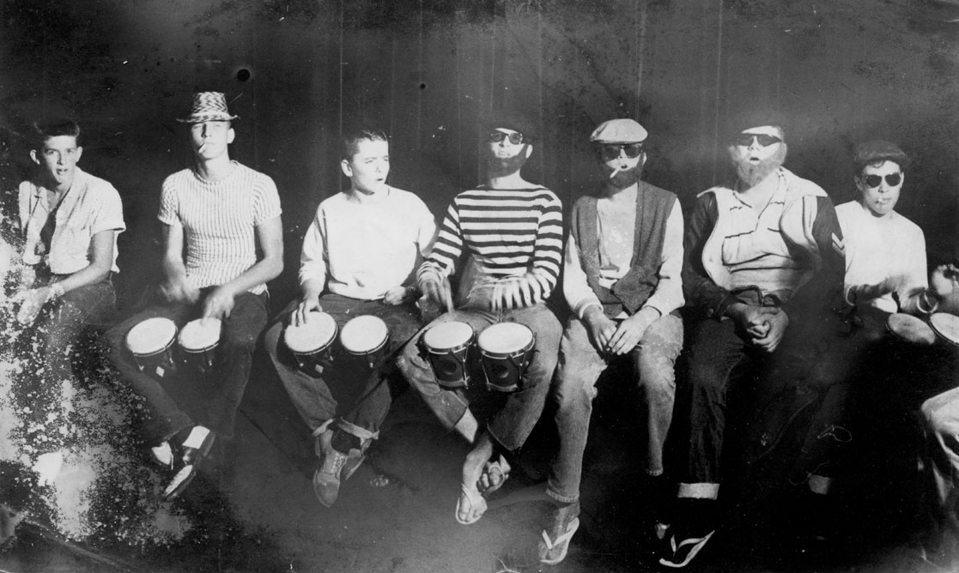
3. Cultura juvenil de beatniks se convierte en el hipismo:
Estereotipo juvenil distinguible por la forma de vestirse y arreglarse que se hizo moda, y relacionándolo con una actitud proclive a la holgazanería, el desenfreno sexual, la violencia, el vandalismo y las pandillas de delincuentes. Con el tiempo la denominación terminó siendo aplicada de manera indiscriminada, tanto al estereotipo, como a los artistas de la generación beat y sus seguidores.
Los beats y los beatniks se diluyeron en la segunda mitad de la década de los sesenta, inmersos en los movimientos contraculturales como los encarnados por los hippies, el rock, la revolución sexual, las luchas antirracistas y contra la guerra de Vietnam.
https://www.google.com.mx/search?q=Cultura+juvenil+de+beatniks&rlz=1C1KYPA_enMX613MX614&source=lnms&tbm=isch&sa=X&ved=0ahUKEwjxlqrhqNfdAhUOSa0KHb1DDjgQ_AUICigB&biw=1600&bih=789#imgrc=AStrnHWnDeIT8M:

Slide 20
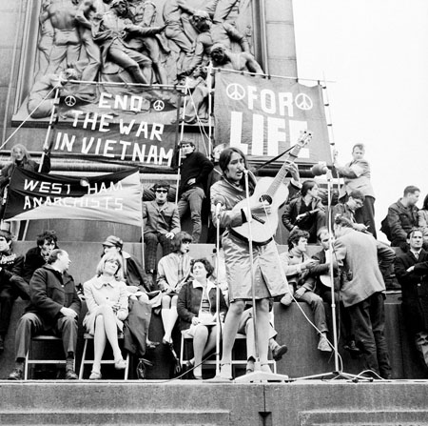
4. Movimiento hippie: movimiento contracultural, libertario y pacifista, nacido en los años 1960 en Estados Unidos, así también a los seguidores de dicho movimiento.
La relación de los hippies con la ciudad fue ambigua: por un lado revitalizaron barrios degradados, sobre todo de San Francisco, y por el otro lado, era un movimiento antiurbanita.
https://www.google.com.mx/search?rlz=1C1KYPA_enMX613MX614&biw=1600&bih=789&tbm=isch&sa=1&ei=N8iqW5ORIrGAtgXnhI-YDw&q=hippies+y+la+ciudad+de+san+francisco+1960&oq=hippies+y+la+ciudad+de+san+francisco+1960&gs_l=img.3...62813.64200.0.64502.5.5.0.0.0.0.206.974.0j4j1.5.0....0...1c.1.64.img..0.0.0....0.PqUwbt882Ug#imgdii=OclXFWIKcKJ9dM:&imgrc=4Ujo7oTzymxGOM:

Slide 21
Del movimiento hippies salieron otras subculturas juveniles:
Skinheads
Punks
Mods
Movimientos de autodeterminación y autoafirmación étnicos
El feminismo
Movimiento de liberación gays y lesbianas
Ecologismo (greenpeace)
Todos los movimientos contraculturales mencionados anteriormente fueron considerados desviados por el paradigma moderno, pero los valores de esta contracultura se socializan en la llamada Generación X en la década de 1980 y 1990 = libertad sexual, autoafirmación personal, igualdad de género y orientación sexual, sensibilidad ecológica, pacifismo, antinacionalismo, tolerancia a las drogas.

Slide 22
Todo lo anterior, el paradigma Posmoderno y los movimientos contra- culturales, influyeron en el urbanismo y en la arquitectura

Slide 23
3. La encarnación del paradigma cultural posmoderno en el urbanismo y la arquitectura de la ciudad

Slide 24
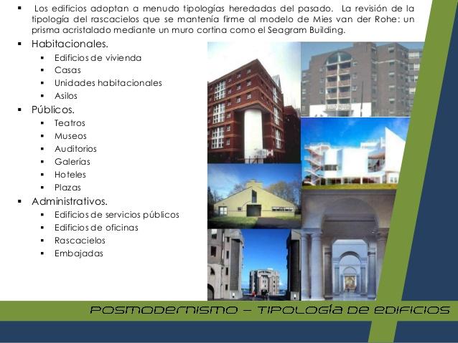
La cruzada a favor de la hibridación de elementos, la multiculturalidad, sentimiento y capricho lúdico y satisfacción del deseo se reflejaron en
https://www.google.com.mx/search?q=arquitectura+posmoderna+de+1970&rlz=1C1KYPA_enMX613MX614&source=lnms&tbm=isch&sa=X&ved=0ahUKEwj_iffJ4tvdAhUDQ60KHTs2DeoQ_AUICigB&biw=1600&bih=789#imgdii=a5CUy5ugiXPsiM:&imgrc=5H__9dYc4fAtZM:
La Arquitectura

Slide 25
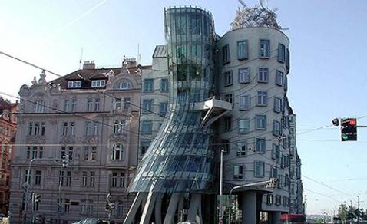
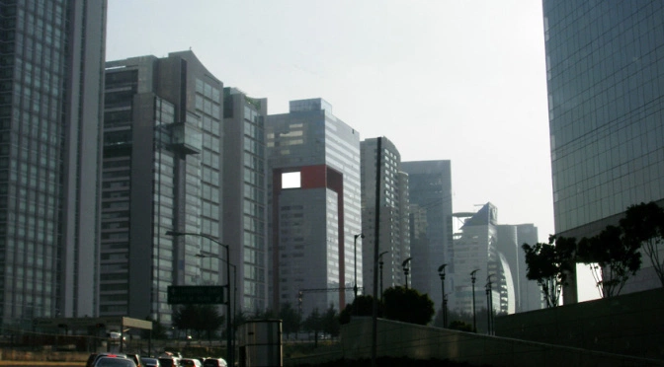
La posmodernidad también se trasladó al urbanismo
https://www.google.com.mx/search?q=urbanismo+posmoderno&rlz=1C1KYPA_enMX613MX614&source=lnms&tbm=isch&sa=X&ved=0ahUKEwiL7PjD49vdAhVCY6wKHSP4D6sQ_AUICigB&biw=1600&bih=789#imgdii=YAPGLgyIxSpujM:&imgrc=fRt7Ous9jhFiDM:
https://www.google.com.mx/search?q=urbanismo+posmoderno&rlz=1C1KYPA_enMX613MX614&source=lnms&tbm=isch&sa=X&ved=0ahUKEwiL7PjD49vdAhVCY6wKHSP4D6sQ_AUICigB&biw=1600&bih=789#imgrc=fRt7Ous9jhFiDM:

Slide 26
1. Janes Jacobs escribió en su obra “The Death and Life of Great American Cities” que el urbanismo moderno era la negación de la ciudad y una forma de antihumanismo porque destruye comunidades humanas y sus complejas redes de relaciones espontáneas sustituyéndolas por un corsé cibernético de la zonificación y aislamiento del departamento o la vivienda unifamiliar (consultado en Ullán, 2014: …)

Slide 27
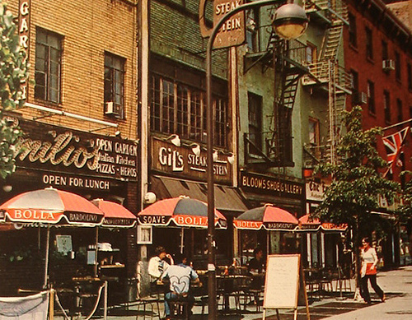
Jacobs propone un nuevo urbanismo posmoderno
Usos mixtos = Rechazo a la zonificación
Casas de alturas bajas
Ciudad densa (una vía intermedia entre el grand ensemble y el suburb)
Convivencia de lo viejo con lo nuevo (rechazo del antihistoricismo y antipopulismo modernista.
EJEMPLO: Grenwich Village, NY
https://www.google.com.mx/search?q=greenwich+village+nueva+york+1970&rlz=1C1KYPA_enMX613MX614&source=lnms&tbm=isch&sa=X&ved=0ahUKEwjop8q16NvdAhUOjq0KHYDfCxgQ_AUICigB&biw=1600&bih=789#imgrc=pys6NJkr25XeoM:

Slide 28
2. Roel Van Duijn (fundador de dos movimientos contraculturales en Holanda (Provos y Kabouters). La revolución debía de empezar por lo local, la transformación de los espacios cotidianos y en concreto, las ciudades. Propone renovación de formas de vida en el hábitat urbano. Se insertó en la política local y propuso: PLANES BLANCOS =serie de propuestas dirigidas, desde la filosofía posmaterialista y antimaquinista.
Proponía el Plan Bicicletas Blancas.
Plan Coches Blancos (programa de vehículos eléctrico)
Plan chimeneas blancas (impuesto a los propietarios de chimeneas altamente contaminantes

Slide 29
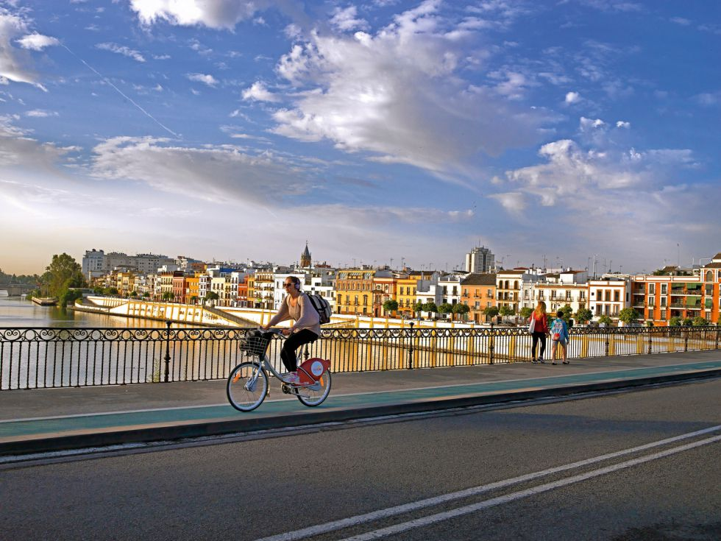
Muchas propuestas se institucionalizaron y formaron parte del estilo de vida de las ciudades holandesas, por ejemplo el uso de la bicicleta.
https://www.google.com.mx/search?rlz=1C1KYPA_enMX613MX614&biw=1600&bih=789&tbm=isch&sa=1&ei=2SStW6PCMM64sQXLhLfYBA&q=ciudad+de+planes+blancos+bicicletas+Amsterdam+1970+&oq=ciudad+de+planes+blancos+bicicletas+Amsterdam+1970+&gs_l=img.12...41484.44390.0.46028.3.3.0.0.0.0.79.228.3.3.0....0...1c.1.64.img..0.0.0....0.7__wQgnSusc#imgrc=PK0V1DwuJzgzbM:

Slide 30
La posmodernidad también se trasladó a la Arquitectura
3. Robert Venturi (Estados Unidos): Posmodernismo en la arquitectura. Venturi aboga por el retorno al ornamento y sintetiza sus planteamientos con un eslogan: “menos es aburrido”, plasmados en su primer libro “Complexity and Contradiction in Architecture”.
Sus ideas las plasma en una vivienda donde se declara antifuncionalista.
En un segundo libro que escribió “Learning from Las Vegas” insiste en que el edificio tiene que comunicar sentido, cargado de simbolismo.
En éste último libro aboga por Las Vegas como el prototipo de ciudad y de arquitectura posmoderna

Slide 31
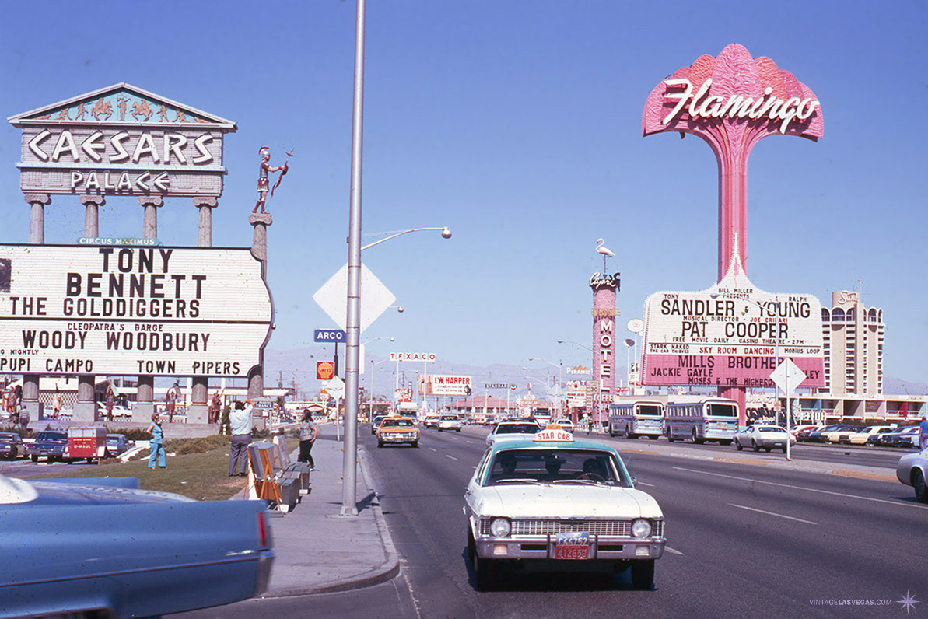
Lúdica de las Vegas
Capitalismo del espectáculo y del placer
Ciudad simulacro
Ciudad de consumo que gira hacia satisfacción de pulsiones libidinosas más básicas: juego, riesgo, sexo, droga, música, masaje.
Arquitectura fundada en los caprichos, la ostentación vulgar.
Mezcla de estilos y refuncionalización.
El tiempo se comprimió y eliminó
https://www.google.com.mx/search?rlz=1C1KYPA_enMX613MX614&biw=1600&bih=789&tbm=isch&sa=1&ei=CSWtW7KtBIOctgWm0Yb4DQ&q=las+vegas+1970&oq=las+vegas+1970&gs_l=img.3..0j0i30k1l2j0i8i30k1l3j0i24k1.13211096.13214596.0.13214952.14.12.0.2.2.0.104.1038.11j1.12.0....0...1c.1.64.img..0.14.1047...0i67k1.0.-L0neTXycFg#imgrc=69GJLxIk4YeQXM:

Slide 32
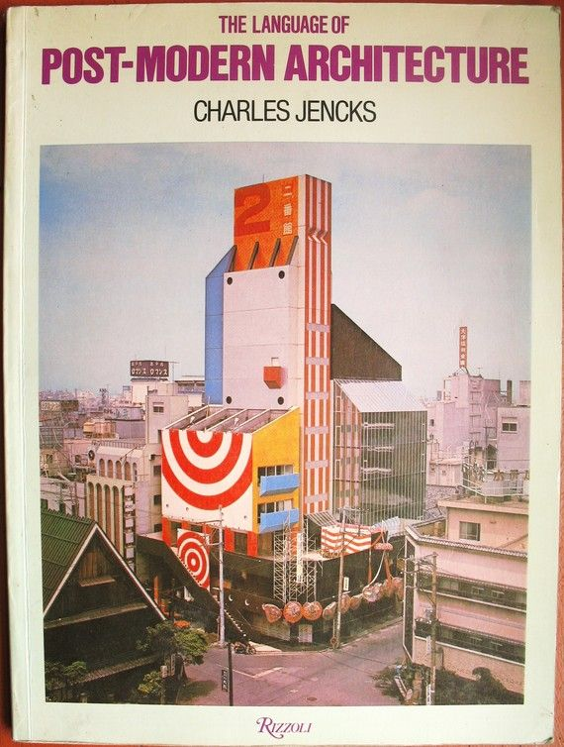
4. Charles Jencks (1977), escribió el libro “The Language of Post-Modern Architecture” en el que criticó el arte californiano que giraba en torno a la escuela de los Ángeles de sociología urbana.
La obra es una defensa para recuperar los referentes de la historia y la geografía local frente al ahistoricismo y universalismo racionalista
https://www.google.com.mx/search?q=The+Language+of+Post-Modern+Architecture&rlz=1C1KYPA_enMX613MX614&source=lnms&tbm=isch&sa=X&ved=0ahUKEwj5qImPodzdAhUEY6wKHQzcB7AQ_AUICygC&biw=1600&bih=789#imgdii=Sz4pp81wp9wJNM:&imgrc=lu-bXpcZfBXnvM:

Slide 33
En la década de 1960 y 1970 la arquitectura se inscribe en un marco de estética posmoderna que recoge las elaboraciones filosóficas y las traduce a géneros artísticos
Las características de la arquitectura son

Slide 34
A) reciclaje de formas preexistentes a través de los mecanismos de la cita, el pastiche y la parodia
B) fusión tiempo y espacio
C) Exaltación de la cultura y la estética populares
D) Búsqueda de efectos emocionales y sensoriales

Slide 35
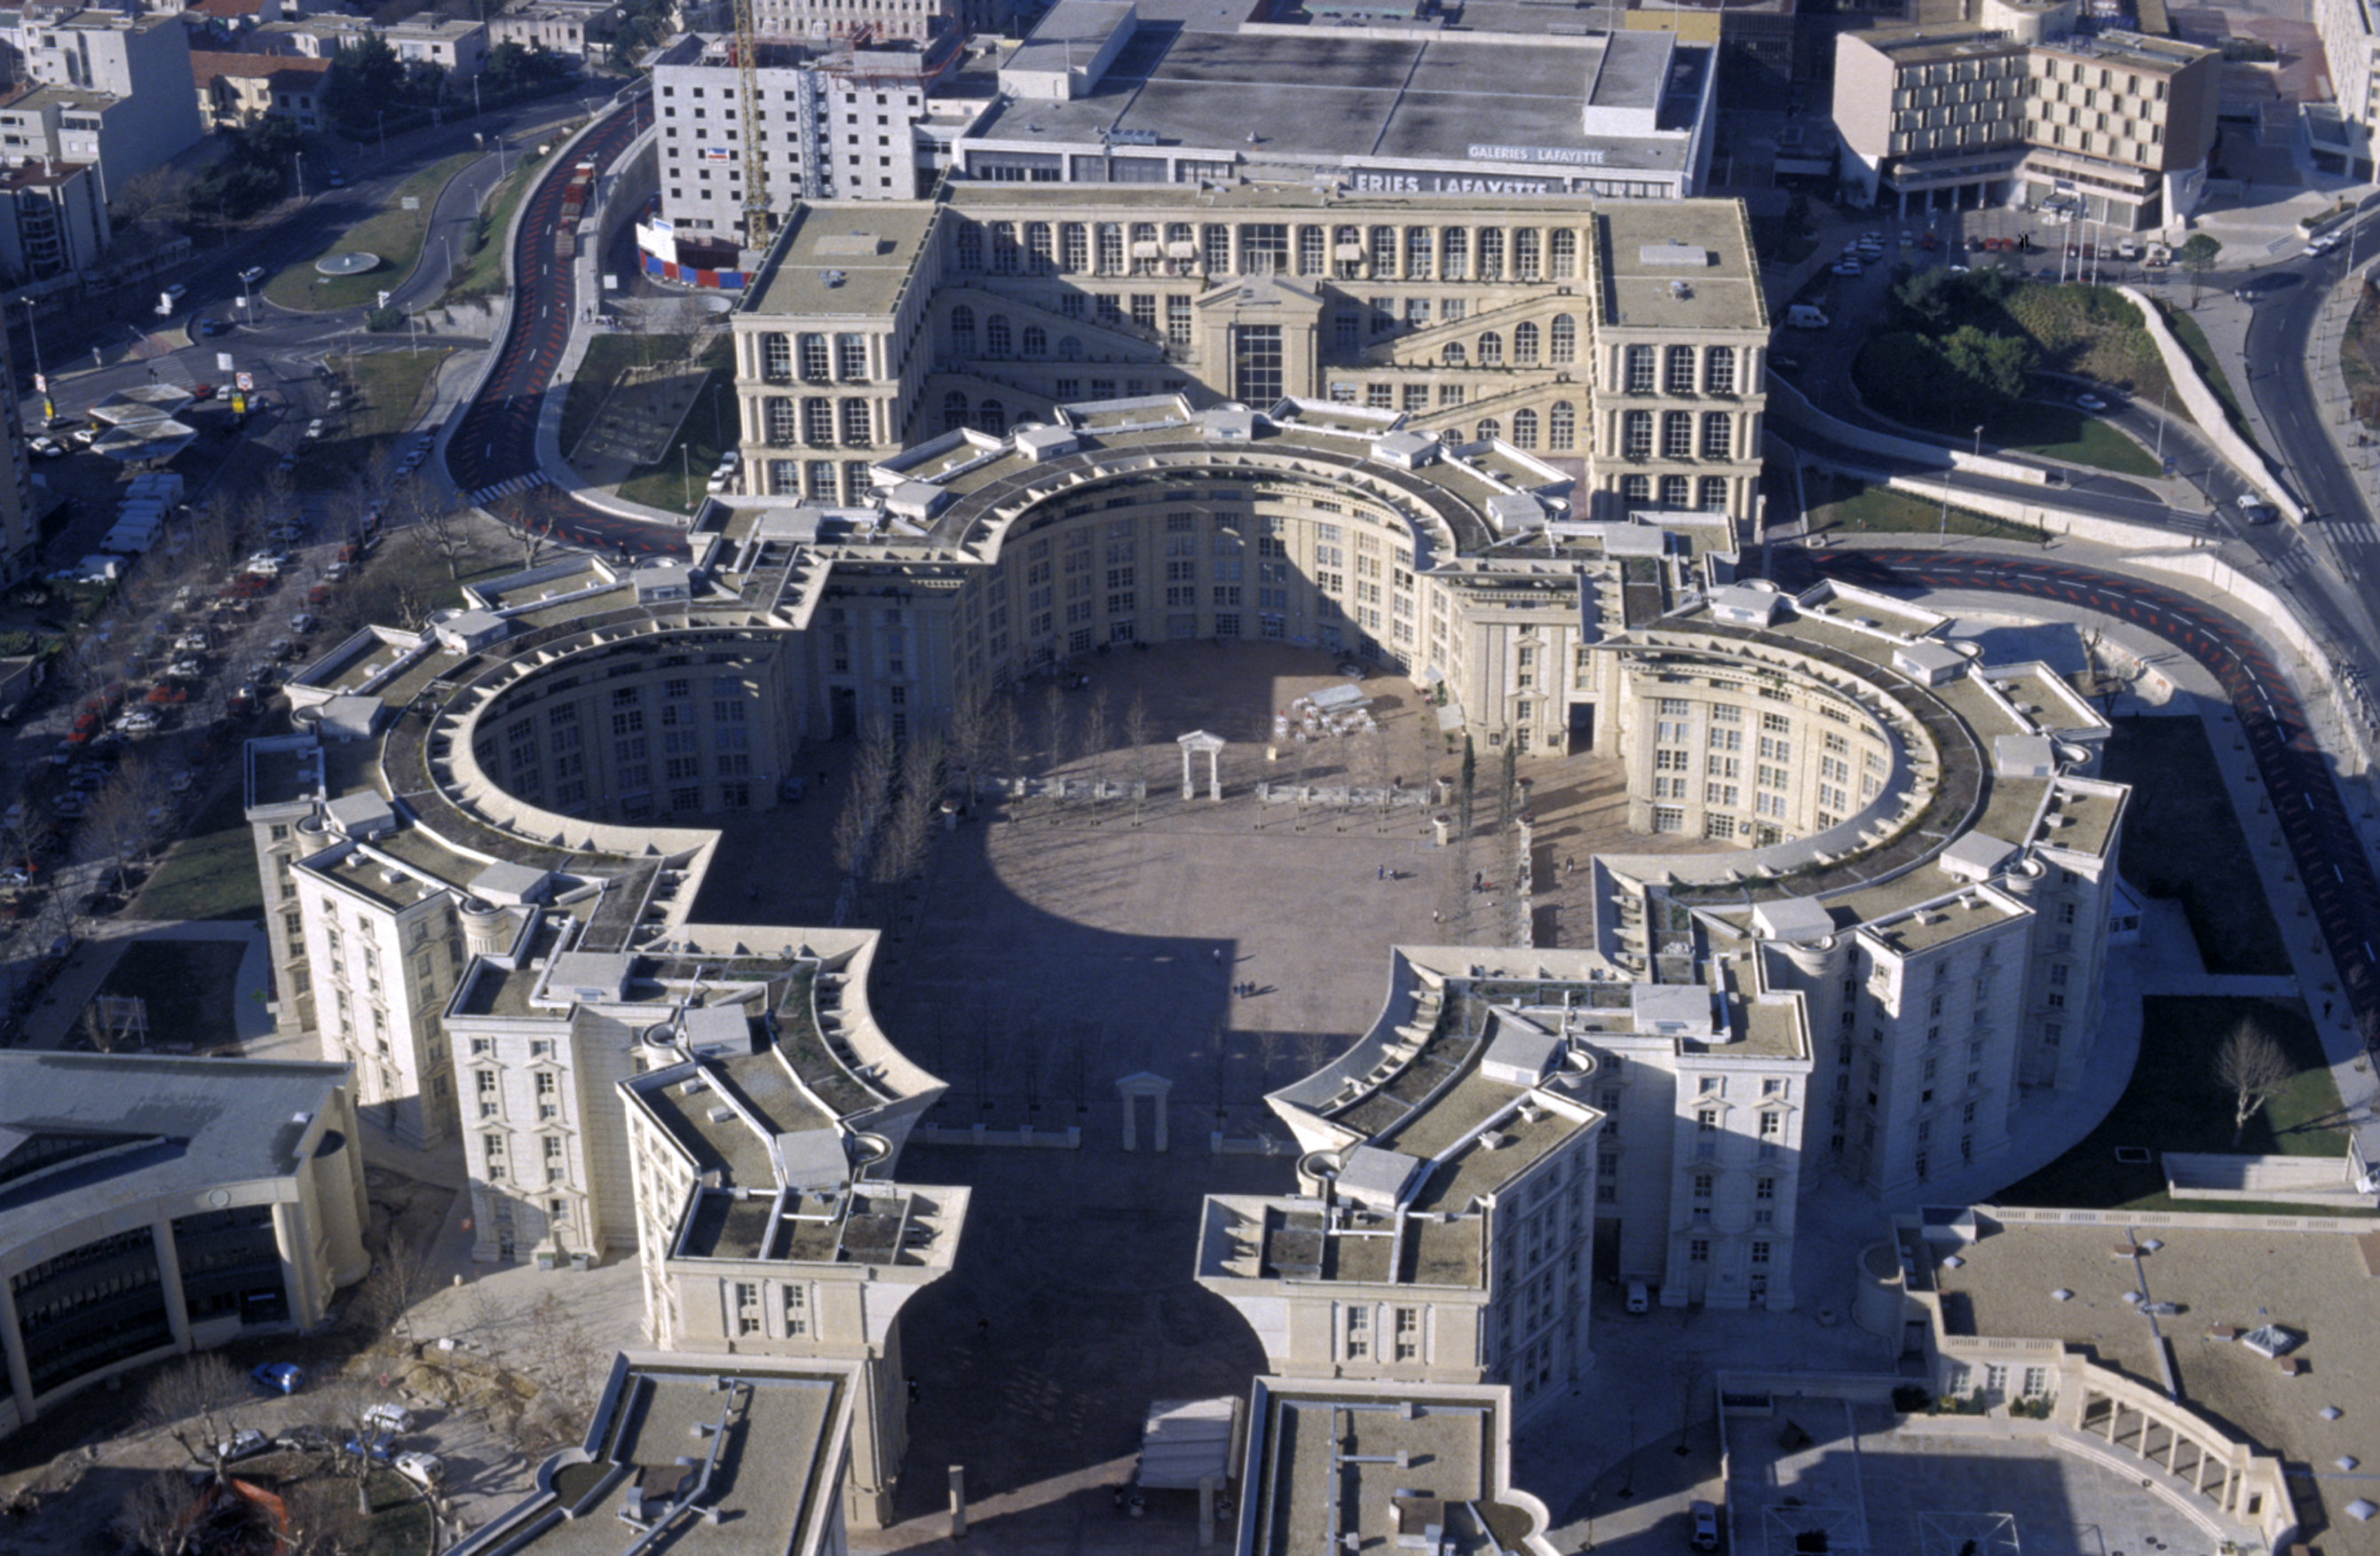
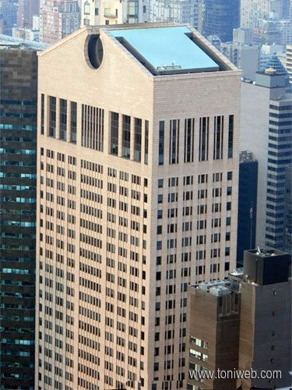
A) reciclaje de formas preexistentes a través de los mecanismos de la cita, el pastiche y la parodia
https://www.google.com.mx/search?rlz=1C1KYPA_enMX613MX614&biw=1600&bih=789&tbm=isch&sa=1&ei=12GtW5m-CoHatAXuqaWIDw&q=apartamentos+district+antigone+Montpellier+1970&oq=apartamentos+district+antigone+Montpellier+1970&gs_l=img.12...23632.26308.0.28554.13.13.0.0.0.0.102.931.12j1.13.0....0...1c.1.64.img..0.0.0....0.XXXqvdowkhM#imgrc=6Fac9TUtt7z3MM:
Tomar detalles ornamentales o estructurales de ciertos estilos del pasado (incluyendo el racionalismo).
Utilización de 3 elementos:
La cita
El pastiche o collage
La parodia
https://www.google.com.mx/search?q=edificio+AT%26T+1984+philip&rlz=1C1KYPA_enMX613MX614&source=lnms&tbm=isch&sa=X&ved=0ahUKEwjHo-OmptzdAhVEbKwKHUqXBeYQ_AUICigB&biw=1600&bih=789#imgdii=mjR2NfLhh3WYlM:&imgrc=75NaTQzxAFq4dM:

Slide 36
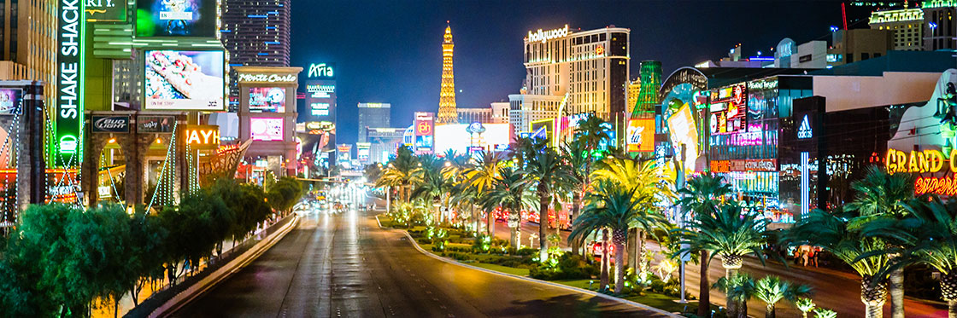
B) Fusión tiempo y espacio
Neoeclecticismo historicista.
Las formas arquitectónicas de tiempos pasados y de otros lugares del planeta son descontextualizadas y recontextualizadas después
https://www.google.com.mx/search?q=las+vegas+strip&rlz=1C1KYPA_enMX613MX614&source=lnms&tbm=isch&sa=X&ved=0ahUKEwjftuSmp9zdAhVshq0KHaUpBTgQ_AUICygC&biw=1600&bih=789#imgrc=Y89EyWXbAg1B0M:

Slide 37
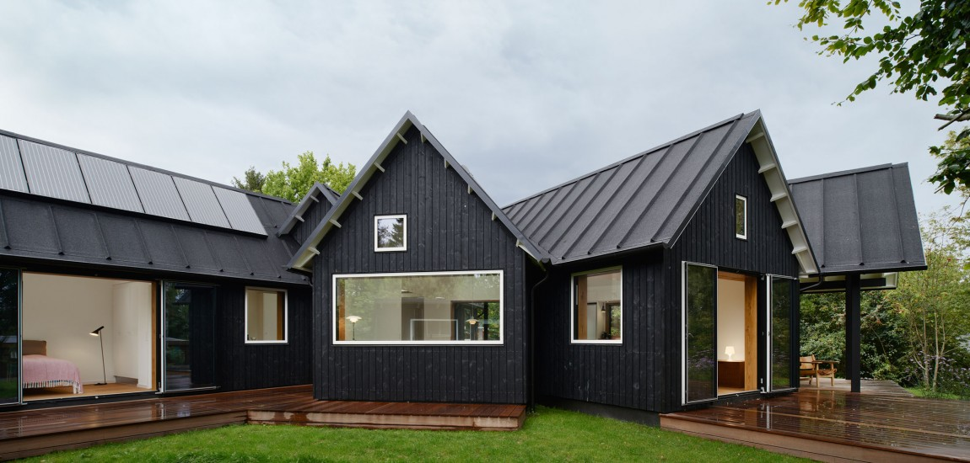
C) Exaltación de la cultura y la estética populares
Se trata de recuperar todas las voces que no tienen voz, dando a la gente lo que la gente quiere.
Acaba con las distinciones entre cultura elitista y cultura popular
https://www.google.com.mx/search?rlz=1C1KYPA_enMX613MX614&biw=1600&bih=789&tbm=isch&sa=1&ei=XmWtW-uqOIX2swX7i6roDw&q=arquitectura+vern%C3%A1cula+en+la+ciudad&oq=arquitectura+vern%C3%A1cula+en+la+ciudad&gs_l=img.3...2542.4833.0.5230.13.12.0.1.1.0.104.936.11j1.12.0....0...1c.1.64.img..0.4.262...0j0i67k1j0i30k1j0i5i30k1j0i8i30k1j0i24k1.0.pPg4FdO6nQ8#imgdii=8kuI_erd0b9A1M:&imgrc=I883V52N5LVsoM:

Slide 38
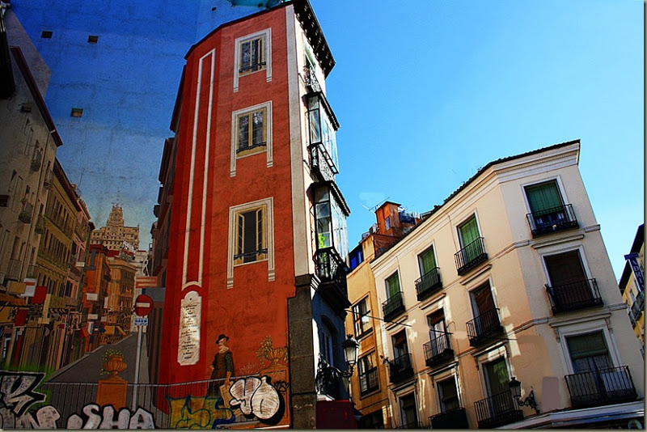
D) Búsqueda de efectos emocionales y sensoriales
El ser humano no sólo es razón, también emoción.
El edificio debe provocar emociones: el empleo del color, uso de ilusiones ópticas
https://www.google.com.mx/search?q=trompe+l%27oeil+arquitectura&rlz=1C1KYPA_enMX613MX614&source=lnms&tbm=isch&sa=X&ved=0ahUKEwjUhtq-qtzdAhVDeKwKHbklB6cQ_AUICigB&biw=1600&bih=789#imgdii=6o_jma3Fo7gGaM:&imgrc=Rt6lHLsevpDnTM:

Slide 39
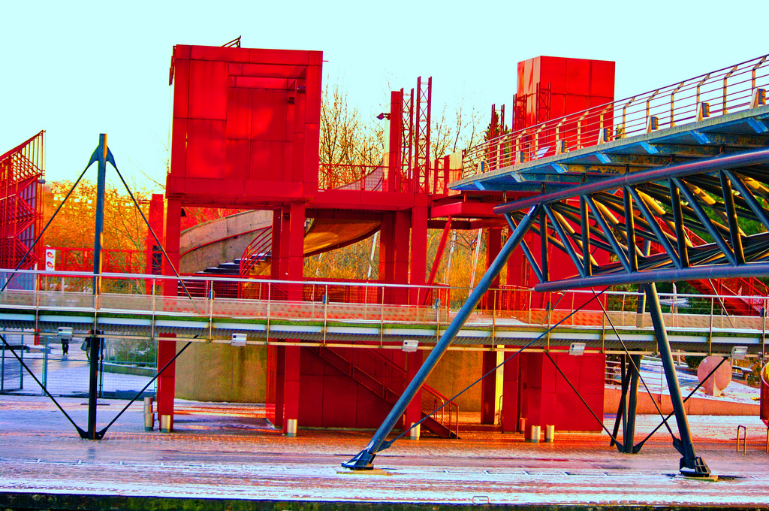
El posmodernismo vio nacer una subcorriente: arquitectura deconstructivista (DERRIDA)= deconstruye la estructura de pilares y el hormigón
Parque de la Villette,
Paris
https://www.google.com.mx/search?rlz=1C1KYPA_enMX613MX614&biw=1600&bih=789&tbm=isch&sa=1&ei=2GetW_-nE8iusAXxiKHgCg&q=parque+de+la+villette+paris+1980&oq=parque+de+la+villette+paris+1980&gs_l=img.3...63101.64434.0.65061.5.5.0.0.0.0.82.331.5.5.0....0...1c.1.64.img..0.1.80...0i30k1j0i24k1.0.rplTXqJStJQ#imgdii=OfUrzjGwc2NR6M:&imgrc=is0F6gwhIN6i2M:

Slide 40
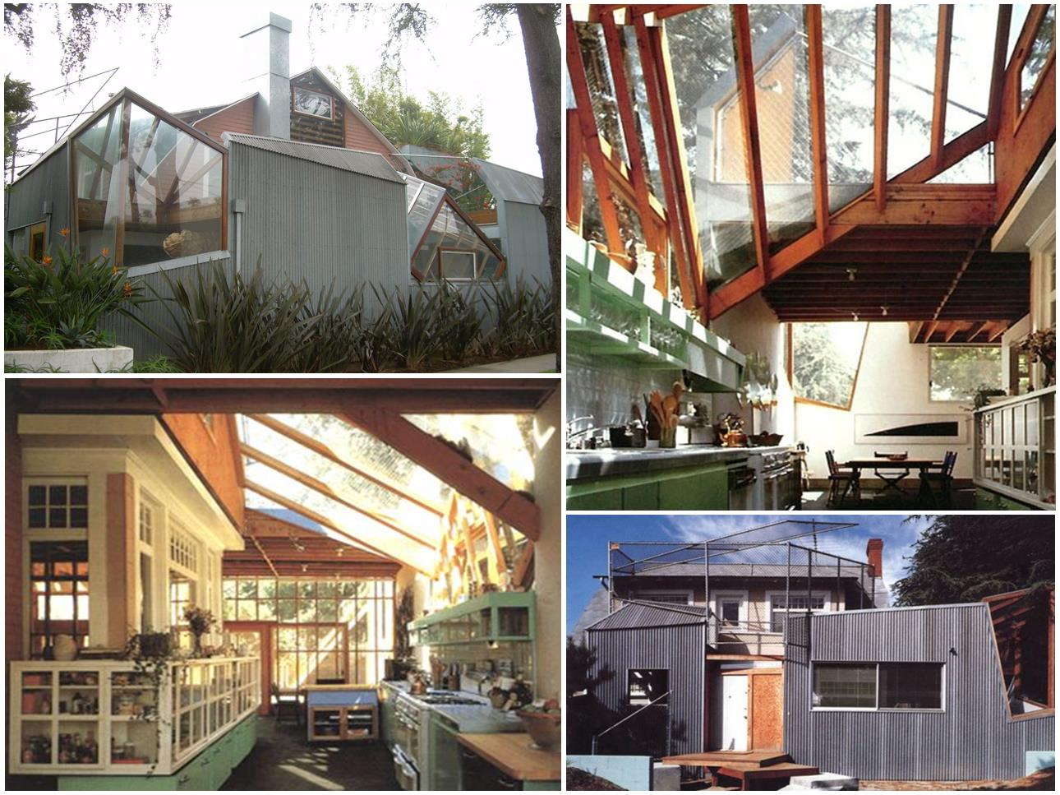
Casa deconstructivista
https://www.google.com.mx/search?q=casa+frank+gehry&rlz=1C1KYPA_enMX613MX614&source=lnms&tbm=isch&sa=X&ved=0ahUKEwjgpcOLrNzdAhULW60KHVU1AI8Q_AUICigB&biw=1600&bih=789#imgdii=OYZcD_AlO7CvHM:&imgrc=REAXLhYmBoxCxM:

Slide 41
Todos los enfoques y corrientes de pensamiento se fusionaron en lo que se conoció como nuevo urbanismo que floreció a finales de 1980

Slide 42
Desde la lógica del Nuevo Urbanismo se abogó por reformas de las políticas públicas de urbanismo para construir nuevos desarrollos urbanos que contuvieran los criterios siguientes:
Frente a la zonificación y la segregación, los barrios deben ser diversos en usos y población
La arquitectura debe celebrar las tradiciones e historia local y las técnicas constructivistas someterse a los criterios de máximo respeto ecológico
El barrio ha de ser un centro identificable tanto por su espacio como por la acumulación en él de edificios.
La mayoría de las viviendas debe estar en menos de cinco minutos a pie del centro y de todos los servicios urbanos
Las calles deben formar una red interconectada dispersando el tráfico
El barrio ha de tener instituciones democráticas de autogobierno
El diseño de los nuevos barrios debe estar inserto en una planificación más amplia del desarrollo a nivel regional

Slide 43
Todos las corrientes de pensamiento en las ciencias sociales, los movimientos contraculturales y los nuevos enfoques en el urbanismo y la arquitectura influyeron en la sociología urbana por:
1) el contexto de las ciudades había cambiado por lo tanto, también los fenómenos socioespaciales
2) las teorías desde la sociología urbana clásica tuvieron la necesidad de utilizar otros marcos teórico-metodológicos para analizar a la ciudad de finales del siglo XX y principios del siglo XXI

Slide 44
Reflexión:
¿según su opinión cómo contribuyó el contexto posmoderno en la perspectiva de la sociología urbana en el siglo xxi?

